Slide 1
Université de Constantine 1
La faculté des sciences de la terre,
la géographie et l’aménagement du territoire
Département de la géographie et l’aménagement du territoire

Slide 2
Le milieu physique
Le milieu est dit naturel lorsqu’il est constitué des éléments non ou peu transformé par l’homme : rochers , arbres ou marais , il n’est plus naturel lorsque l’homme intervient .

Slide 3
Le milieu physique
Le milieu naturel est constitué par deux parties , une qui est minérale c’est le biotope , la deuxième partie est constituée d’une partie vivante et organique c’est la biocénose .

Slide 4
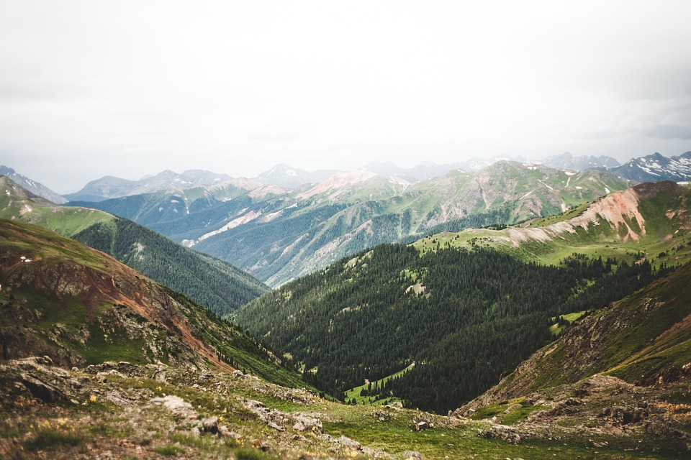

Slide 5
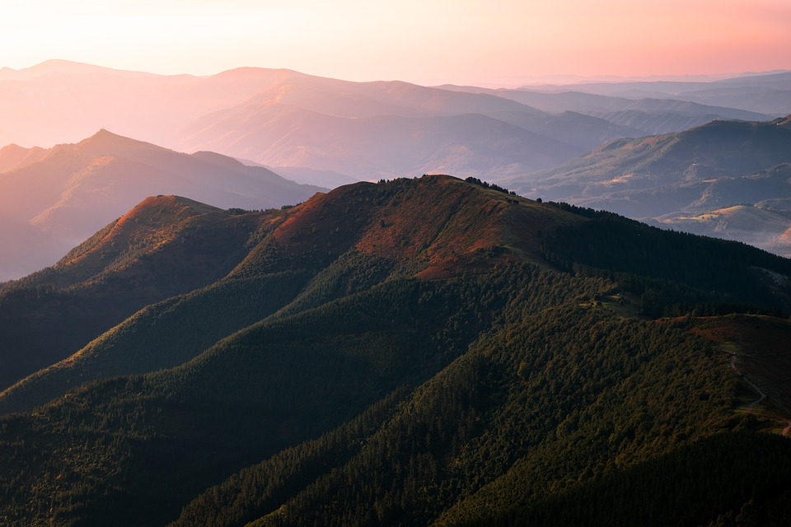

Slide 6
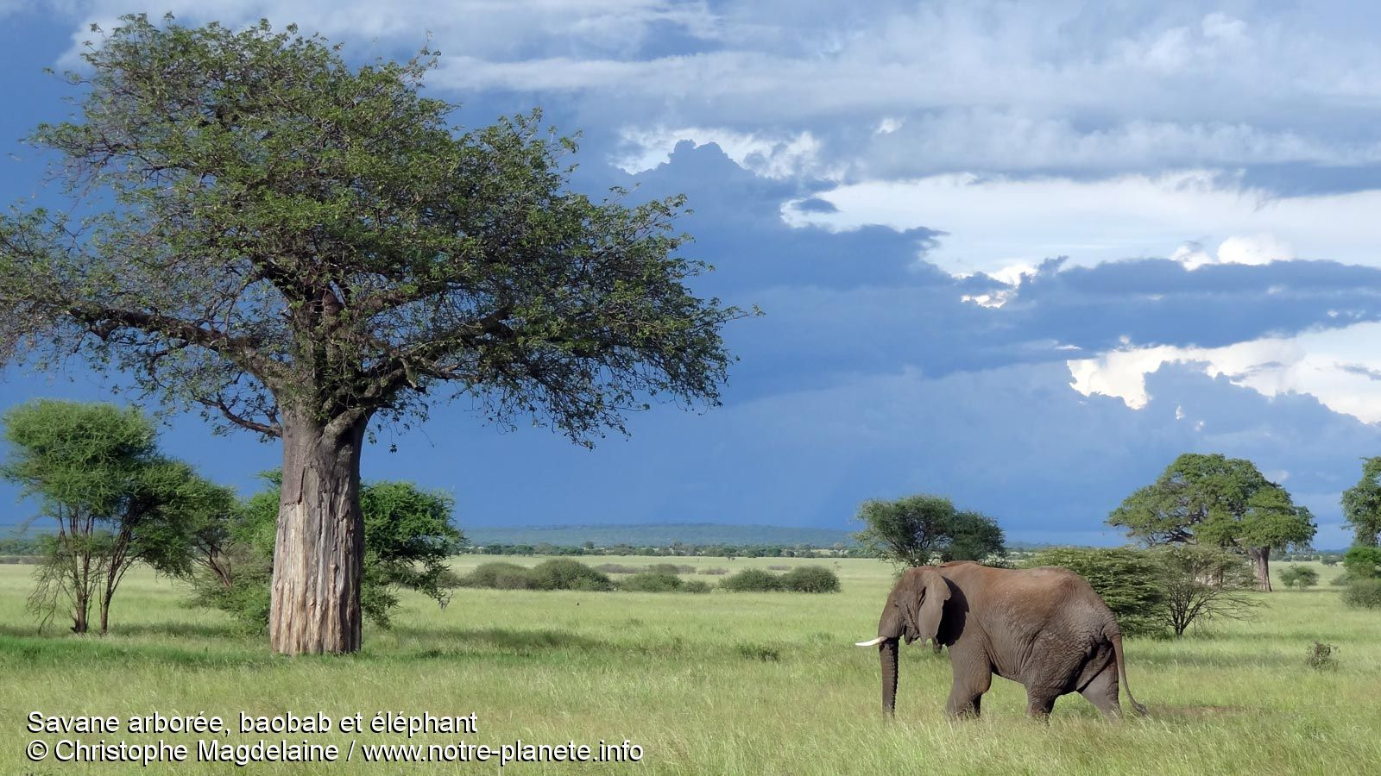

Slide 7
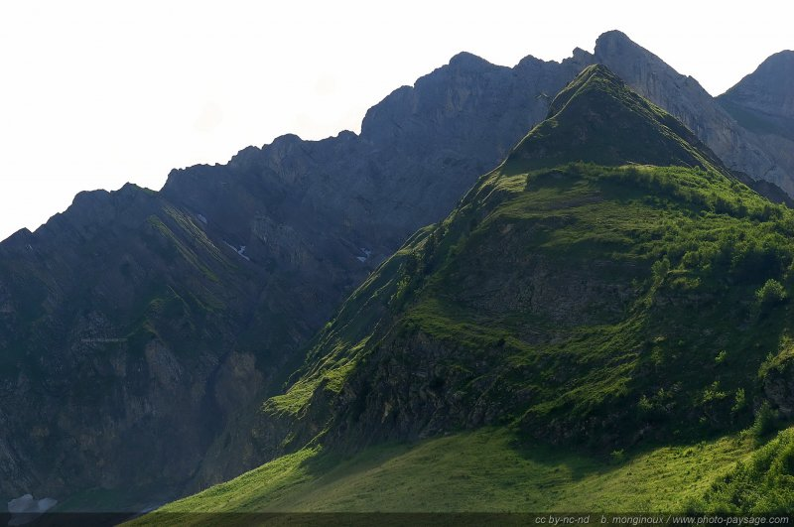

Slide 8
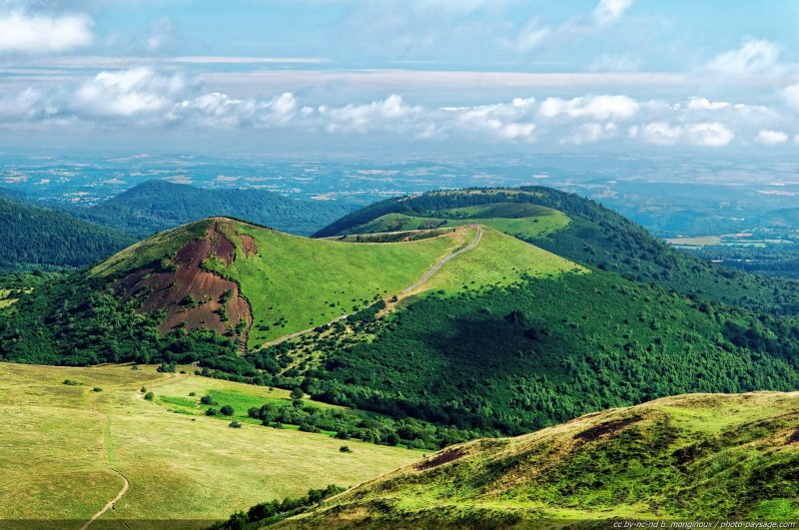

Slide 9
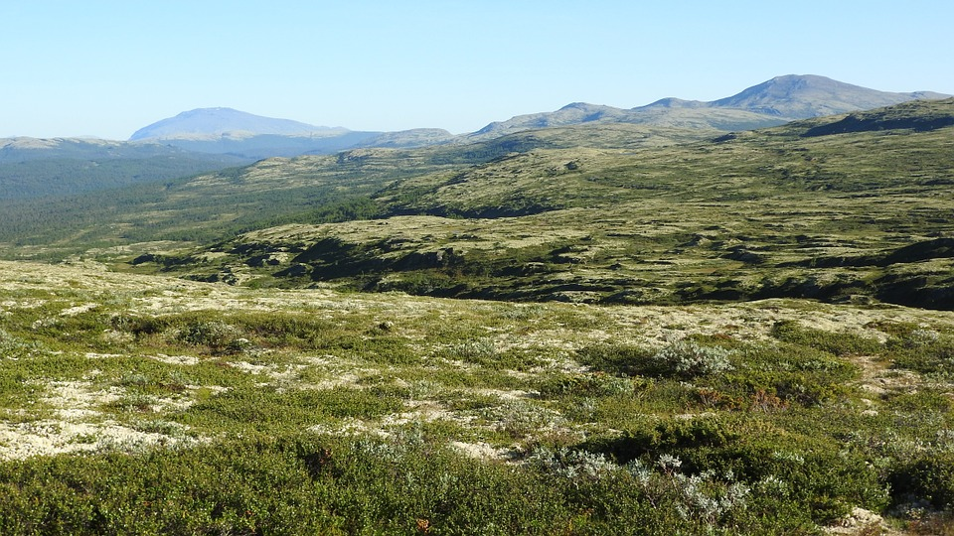

Slide 10
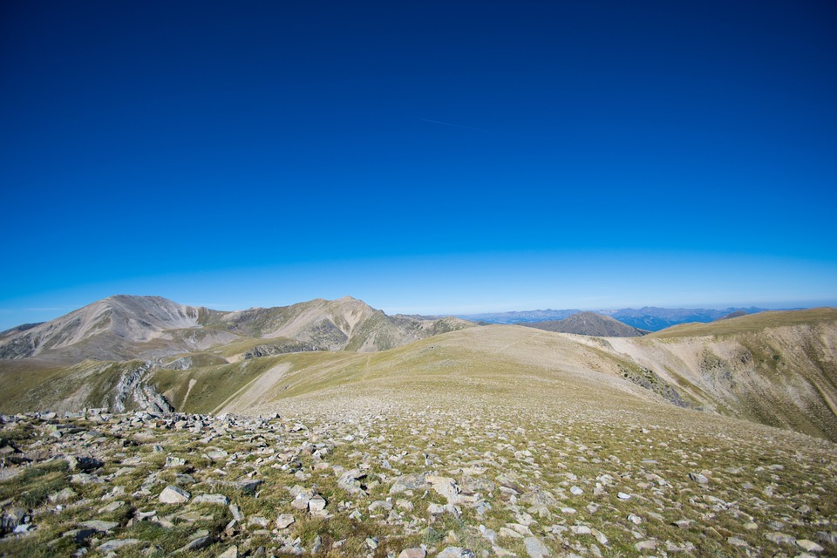

Slide 11
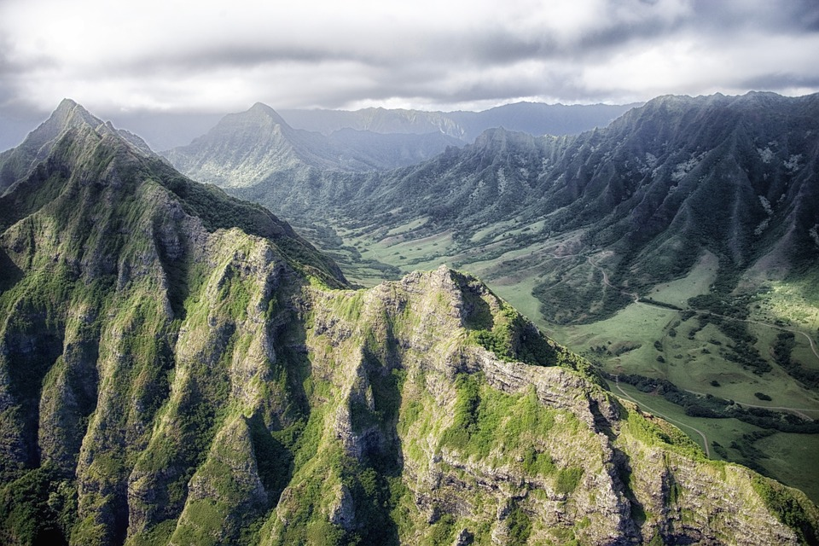

Slide 12
Le milieu physique
définition
Un milieu naturel, au sens le plus strict, est un espace où n'interviennent que des mécanismes régis par la Nature à l'exclusion de l'Homme. En fait, rares sont les géo systèmes qui n'aient pas enregistré à des degrés divers et durant un temps variable, l'action de l'homme .

Slide 13
Le milieu physique
les principales composantes du géo système terre : l'atmosphère, l'hydrosphère, la lithosphère, la biosphère sans omettre les actions humaines. Il s'agit alors de décrire et d'expliquer les formes du relief, les traits du climat,

Slide 14
Le milieu physique
Fonctionnement particulier de chaque composante et de l’ensemble –
La lithosphère (la terre) : à travers les formes de relief, mise en place, évolution

Slide 15
Le milieu physique
- L’atmosphère (l’air) : à travers les grands traits du climat et leur diversité
- L’hydrosphère (l’eau) : à travers les aspects du cycle de l’eau entre terre, océan, air
- La biosphère (le vivant) : à travers la répartition du monde vivant .

Slide 16
Le milieu physique
- L’atmosphère
C’est dans la plus basse couche atmosphérique qui est la troposphère que se produisent tous les phénomènes atmosphériques. Les 3 premiers km, à compter du sol, sont les plus pollués. La température y décroît de 1°C par 100 m daltitude .

Slide 17
Le milieu physique
- Les températures du globe :
Il existe des zones thermiques à la surface du globe ( deux zones polaires qui sont froides , une zone chaude ou intertropicale sur l’équateur et deux zones intermédiaires tempérées aux latitudes moyennes .

Slide 18
Le milieu physique
- Les différences de température proviennent de l’atténuation du rayonnement solaire vers les pôles et au contraire maximum vers l’équateur .

Slide 19
Le milieu physique
- La lithosphère :
La lithosphère constitue l'essentiel de la planète au contact avec la biosphère ,elle est le support de la vie (biodiversité) sur lequel sont installés les etres vivants ( les societés , les plantes ,les animaux ….).

Slide 20
Le milieu physique
La lithosphère :
La lithosphère est le résultat de l’évolution géologique qui commande la nature des roches et leur structure ( relief , montagne , plaine , plateau ) , les roches peuvent être sédimentaires, magmatiques ou métamorphiques .

Slide 21
Le milieu physique
L’hydrosphère :
Elle concerne l'étude de la répartition des eaux. Dans le milieu naturel, l'eau ne concerne pas seulement l'eau atmosphérique, les rivières, les lacs, les mers et océans et, les glaciers - l'eau doit être envisagée sous ses trois formes -

Slide 22
Le milieu physique
mais aussi l'eau contenue dans la lithosphère.
L'eau migre d'un réservoir à l'autre grâce à une combinaison de processus de changement d'état et de transport qui, ensemble, constituent le cycle hydrologique ou le cycle de l'eau

Slide 23
Le milieu physique
la biosphère :
La Terre, du point de vue écologique, est constituée de plusieurs couches : - hydrosphère : les océans, le milieu aquatique ; - lithosphère : couche la plus superficielle de l'écorce terrestre ; - atmosphère : bulle de gaz entourant la terre.

Slide 24
Le milieu physique
La biosphère est la partie de notre planète où la vie s'est développée : couche superficielle très mince qui comprend l'hydrosphère, la couche la plus basse de l'atmosphère et la lithosphère (sens donné par les écologistes).

Slide 25
Le milieu physique
La biosphère contient de grandes quantités d'éléments indispensables à la vie tels que le carbone, l'azote, l'oxygène, l'eau, le phosphore, le calcium, le potassium, ... . et en particulier la végétation.

Slide 26
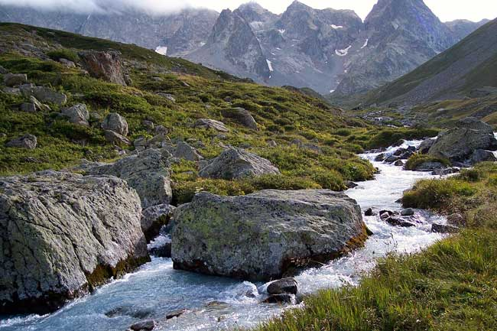

Slide 27
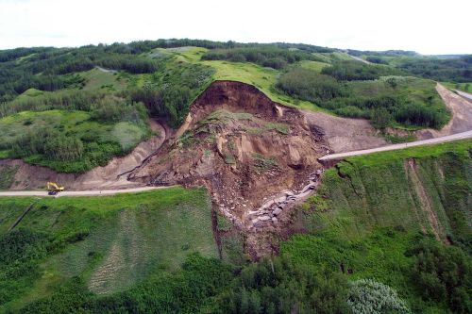

Slide 28
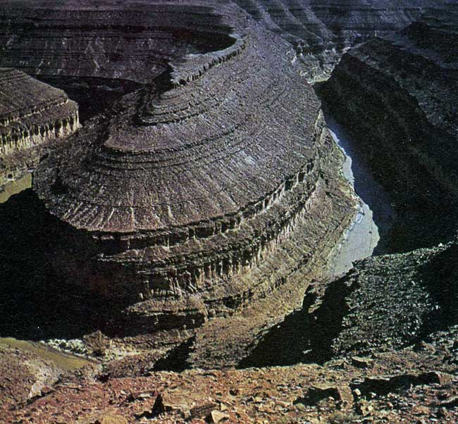

Slide 29
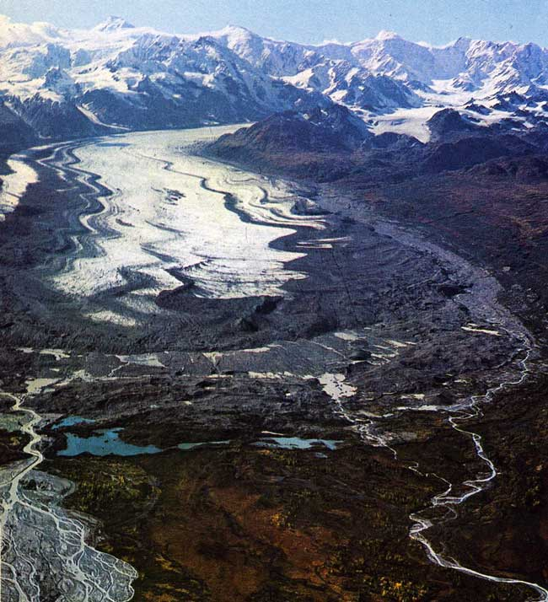

Slide 30
